Slide 1




TRƯỜNG TIỂU HỌC ……
CHÀO MỪNG QUÝ THẦY CÔ
VỀ DỰ GIỜ THĂM LỚP
Môn Tiếng Việt lớp 3
KỂ CHUYỆN: EM CHUẨN BỊ ĐI KHAI GIẢNG (T3)
Giáo viên:
Lớp: 3

Slide 2
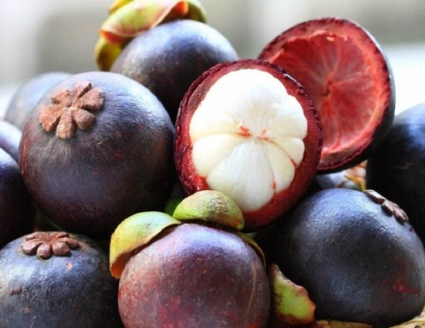
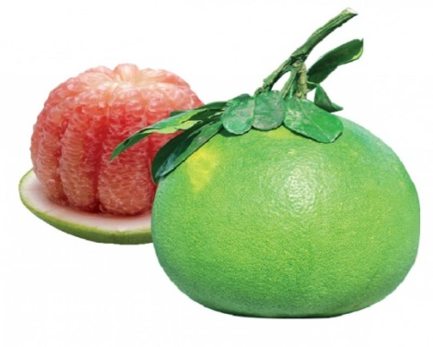
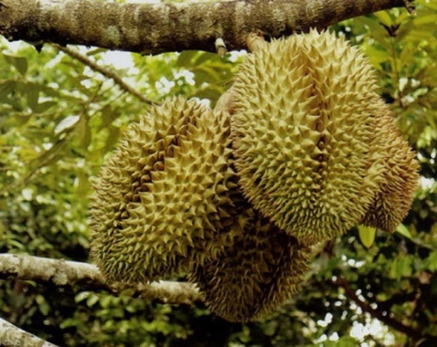
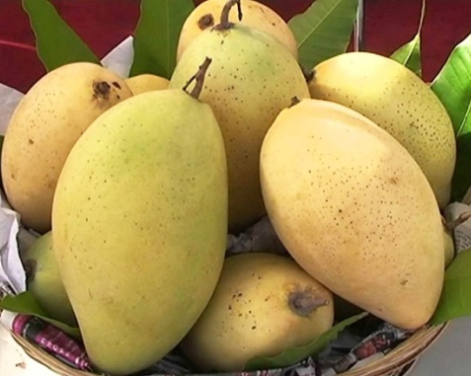
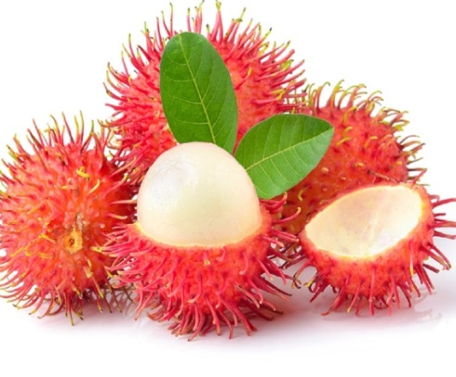
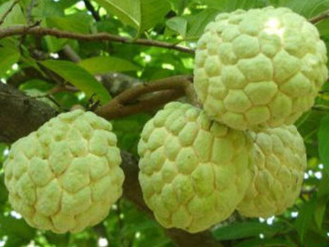
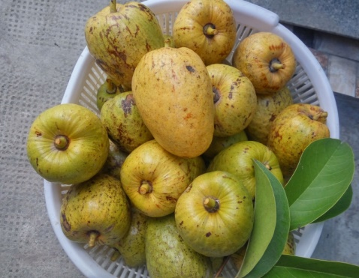
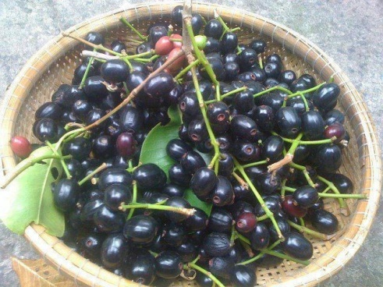
Thứ……ngày…..tháng…..năm…….
TIẾNG VIỆT
TRÒ CHƠI: HÁI QUẢ MIỀN TÂY
măng cụt
Bưởi
Sầu riêng
Xoài
Chôm chôm
Na
Bình bát
Trái trâm

Slide 3
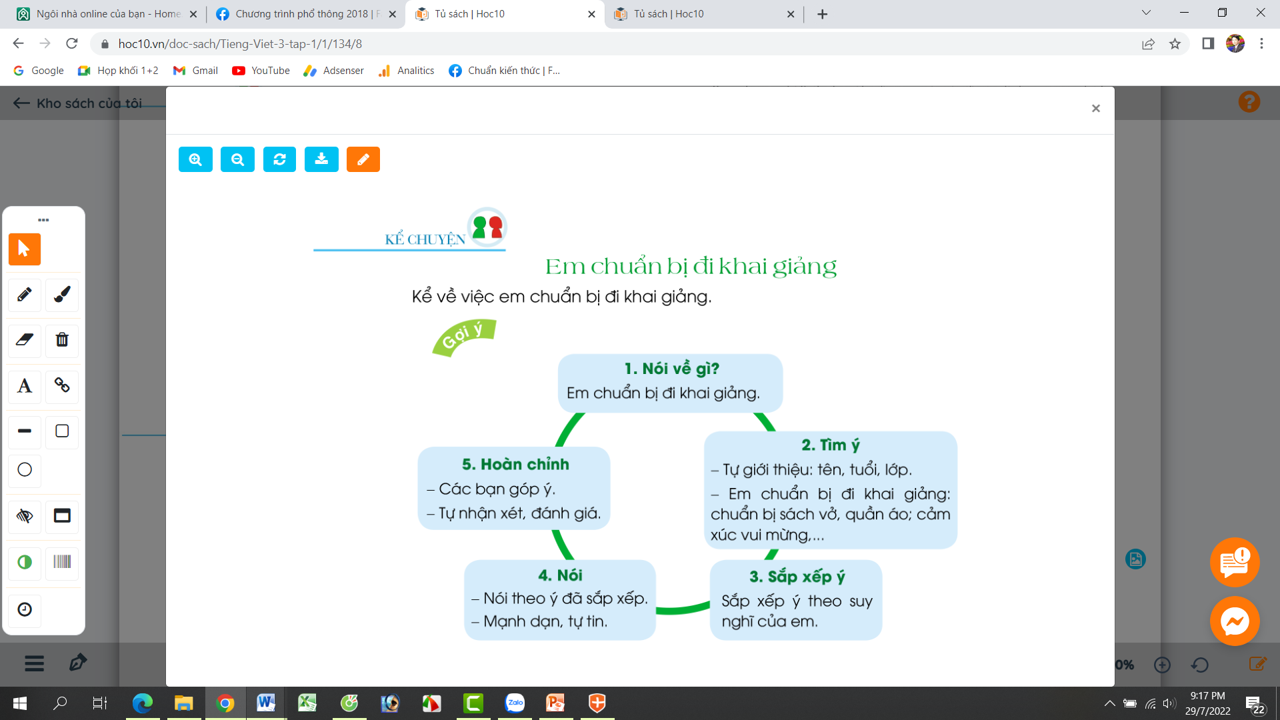
Thứ……ngày…..tháng…..năm…….
TIẾNG VIỆT
KỂ CHUYỆN: EM CHUẨN BỊ ĐI KHAI GIẢNG
1. Tìm hiểu những việc cần làm trước khi kể chuyện.
Quan sát sơ đồ kể chuyện:

Slide 4
Thứ……ngày…..tháng…..năm…….
TIẾNG VIỆT
KỂ CHUYỆN: EM CHUẨN BỊ ĐI KHAI GIẢNG
2. Xây dựng câu chuyện theo sơ đồ.
Các bước xây dựng câu chuyện: “Em chuẩn bị đi khai giảng”
- Em chuẩn bị đi khai giảng.
- Em giới thiệu tên tuổi của mình.
- Em chuẩn bị những gì trước khi đi khai giảng: quần áo, mũ dép, sách vở, cảm xúc vui mừng,…
- Em sắp xếp lại các ý cho phù hợp.
- Em trình bày trước lớp theo suy nghĩ của mình.
- Lớp góp ý bổ sung câu chuyện.

Slide 5
Thứ……ngày…..tháng…..năm…….
TIẾNG VIỆT
KỂ CHUYỆN: EM CHUẨN BỊ ĐI KHAI GIẢNG
3. Kể chuyện trong nhóm.
- Chúng ta cùng thảo luận nhóm, kể chuyện trong nhóm. Các bạn trong nhóm góp ý chân tành cho bạn mình sau khi nghe bạn kể chuyện.
4. Kể chuyện trước lớp
- Các nhóm cử đại diện kể trước lớp. Cả lớp cùng nghe và góp ý cho bạn điều chỉnh.

Slide 6
Thứ……ngày…..tháng…..năm…….
TIẾNG VIỆT
KỂ CHUYỆN: EM CHUẨN BỊ ĐI KHAI GIẢNG
5. Câu chuyện tham khảo.
Thế là ngày mai em chính thức là học sinh lớp 3. Em tên là Nguyễn Thị Vân Anh. Để chuẩn bị cho buổi khai giảng ngày mai, em đã chuẩn bị đầy đủ mọi đồ dùng, sách vở quần áo trước khi tới trường. Bài tập và sách vở được em sắp xếp ngăn nắp vào balo. Quần áo được giặt sạch sẽ thơm tho treo trên mắc áo. Buổi sáng hôm đó em dậy từ rất sớm để tập thể dục, ăn sáng và mặc quần áo chỉnh tề trước khi được bố đèo tới trường. Em rất háo hức khi sắp được gặp lại bạn bè và thầy cô sau khoảng thời gian dài nghỉ được nghỉ.

Slide 7

XIN CHÂN THÀNH CẢM ƠN
QUÝ THẦY CÔ GIÁO VÀ CÁC EM
Notes:
7

